Slide 1
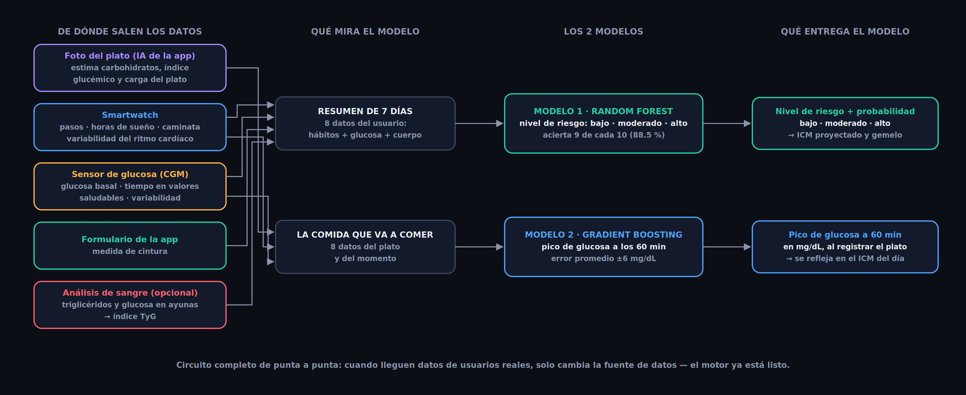
GEMA · El cerebro del gemelo digital
Dos modelos de aprendizaje automático convierten tus datos diarios en predicciones útiles
1 / 4
CON QUÉ SE ENTRENÓ
6 000 perfiles y 9 000 comidas simuladas a partir de estudios poblacionales (Perú y EE. UU.) y fisiología publicada, mientras llegan los datos de usuarios reales
POR QUÉ ES CONFIABLE
Resultados verificables y repetibles: el sistema completo se puede volver a correr y entrega siempre las mismas cifras
METAS CUMPLIDAS
Riesgo: acierta 88.5 % (meta: 85 %) · Glucosa: error de ±6 mg/dL (meta: ±15) — ambas superadas
GEMA · Gemelo digital metabólico — Lima, Perú
Junio 2026

Slide 2
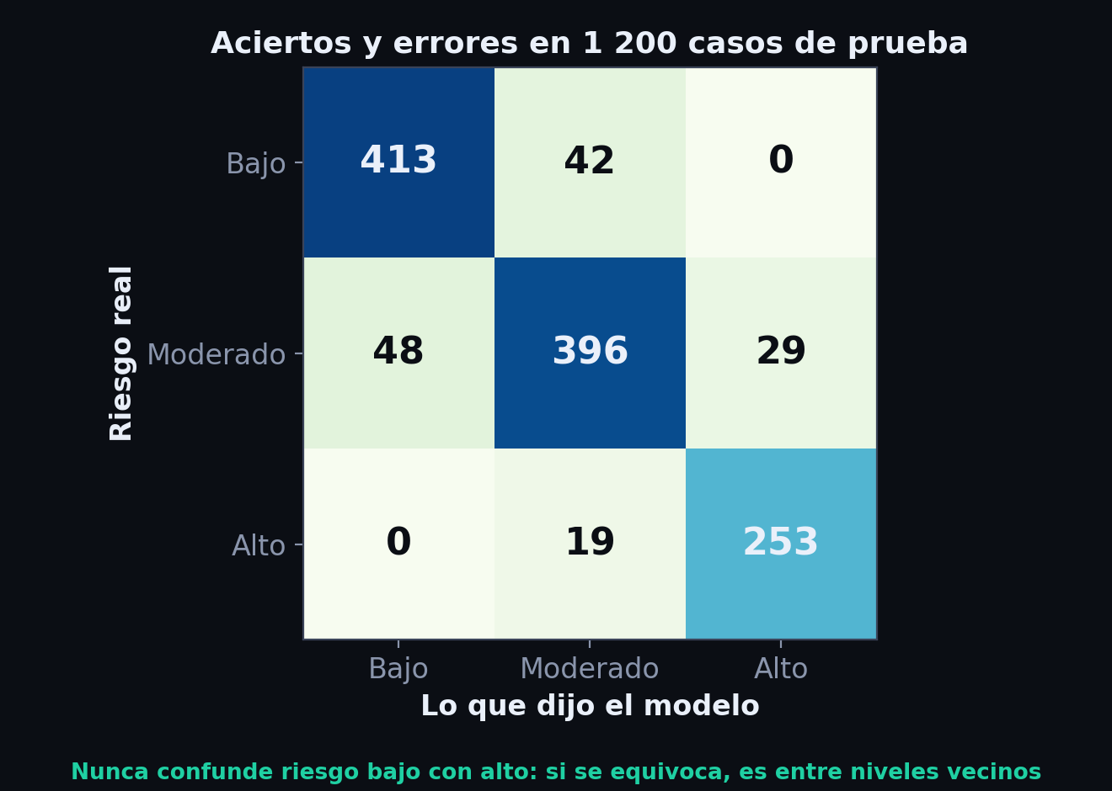
Modelo 1 · ¿Qué nivel de riesgo metabólico tienes hoy?
Random Forest: combina 200 árboles de decisión para clasificar el riesgo con los últimos 7 días del usuario
2 / 4
QUÉ RECIBE · 8 datos de los últimos 7 días
• Sensor de glucosa: tiempo en valores saludables, variabilidad y pico promedio después de comer
• Smartwatch: horas de sueño, pasos diarios y variabilidad del ritmo cardíaco (indicador de estrés)
• Análisis de sangre (opcional): índice TyG — triglicéridos y glucosa en ayunas
• Formulario de la app: medida de cintura
QUÉ DEVUELVE
• Nivel de riesgo: bajo / moderado / alto
• La probabilidad de cada nivel (qué tan seguro está el modelo)
• Con esto la app calcula el ICM proyectado: el color y la expresión del gemelo
QUÉ TAN BIEN FUNCIONA · 1 200 casos de prueba
• Acierta el nivel de riesgo en 9 de cada 10 evaluaciones (88.5 %)
• El resultado es estable al repetir la prueba 5 veces (87.5 ± 0.9 %)
• Nunca confunde riesgo bajo con alto: si falla, es entre niveles vecinos
GEMA · Gemelo digital metabólico — Lima, Perú
Modelo 1 · Random Forest

Slide 3
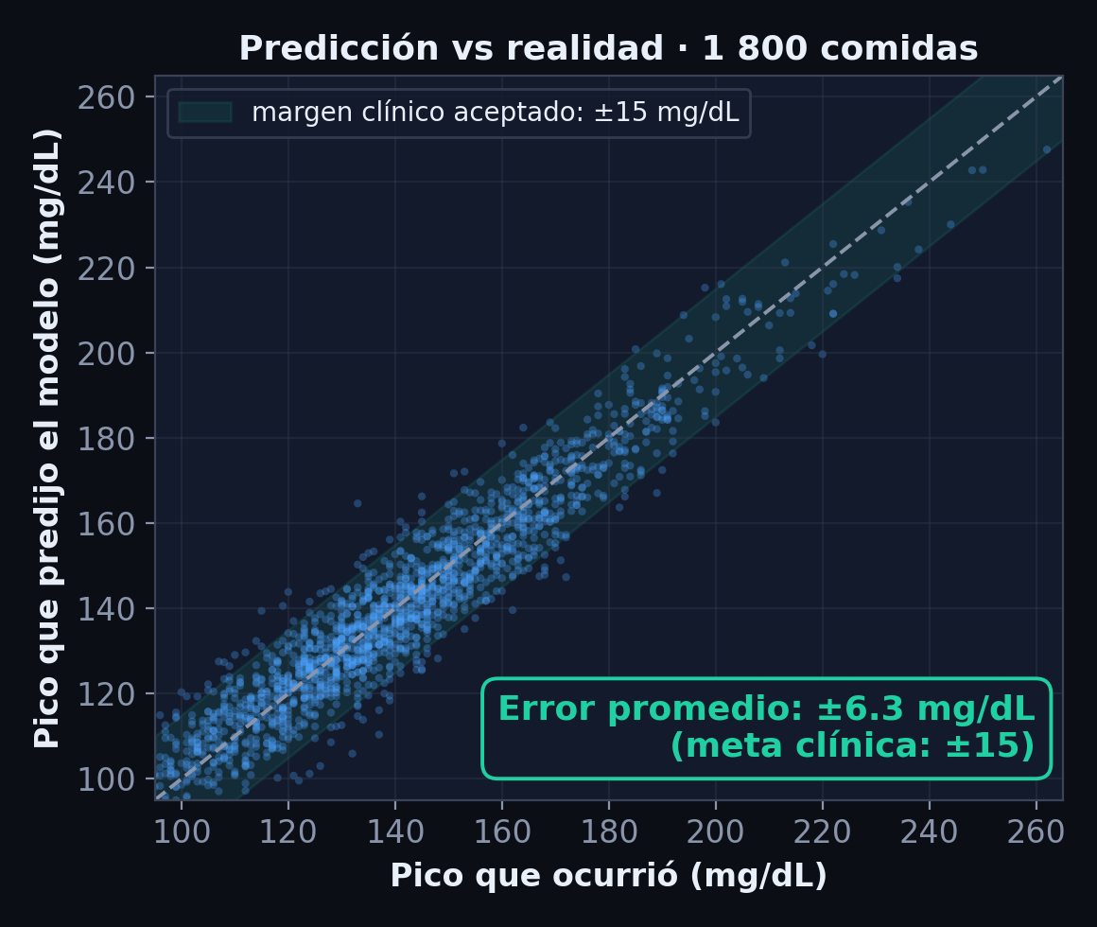
Modelo 2 · ¿Cuánto te subirá la glucosa este plato?
Gradient Boosting: anticipa el pico de glucosa antes de comer, para decidir a tiempo
3 / 4
QUÉ RECIBE · 8 datos de la comida y el momento
• Del plato (foto analizada por la IA de la app): carbohidratos, índice glucémico y carga del plato
• Del momento: glucosa al sentarse a comer y hora del día
• Del smartwatch: caminata después de comer, sueño de anoche y ritmo cardíaco
QUÉ DEVUELVE
• El pico de glucosa que ese plato causará ~60 minutos después, en mg/dL
• Con esto la app actualiza el ICM del día y el estado del gemelo
QUÉ TAN BIEN FUNCIONA · 1 800 comidas de prueba
• Error promedio de ±6 mg/dL — la meta clínica era ±15
• 9 de cada 10 predicciones (93.8 %) caen dentro del margen aceptado de ±15 mg/dL
GEMA · Gemelo digital metabólico — Lima, Perú
Modelo 2 · Gradient Boosting

Slide 4
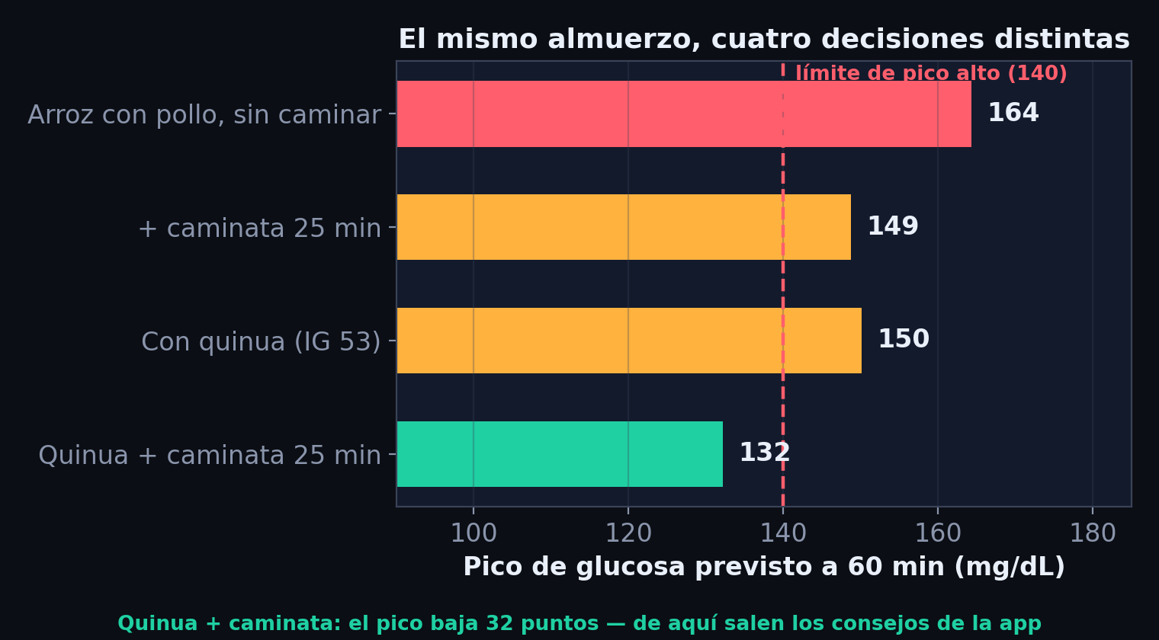
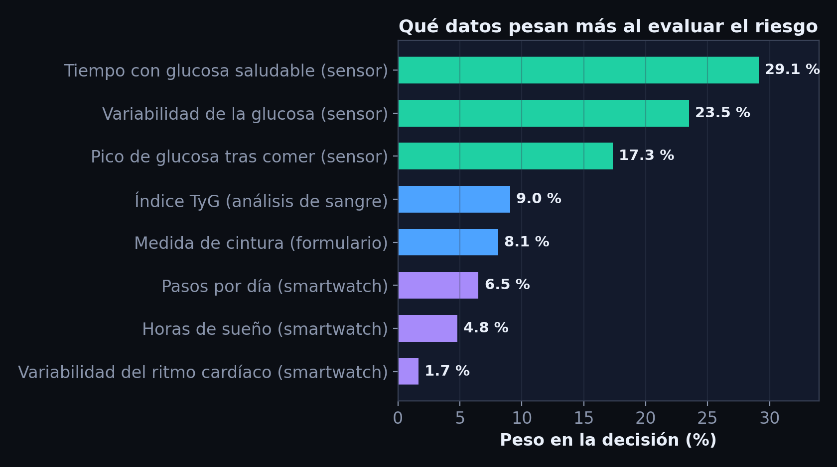
El modelo en acción
Las predicciones se convierten en decisiones concretas y medibles — y así sigue creciendo
4 / 4
HOY
Entrenado con población simulada, construida con estudios poblacionales (Perú y EE. UU.) y fisiología publicada
PILOTO
2 semanas de calibración por usuario, con sensor de glucosa real y smartwatch
FUTURO
El modelo aprende continuamente de cada usuario y afina sus predicciones
GEMA · Gemelo digital metabólico — Lima, Perú
Del dato a la decisión

